Slide 1
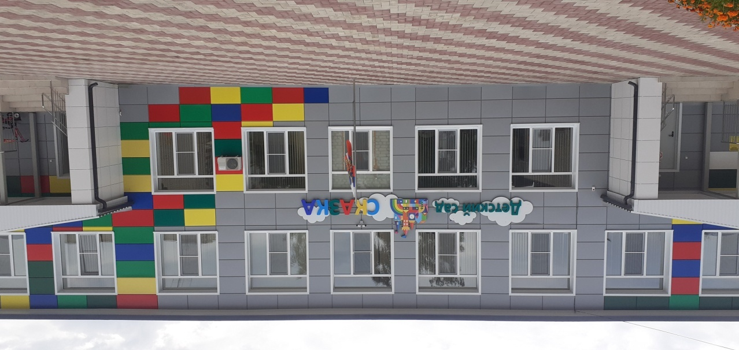
Основные показатели и результаты деятельности в части развития познавательных и творческих способностей детей

Slide 2
Познание
Экспериментирование и исследовательская деятельность
ФЭМП
ФЦКМ
Ранняя профориентация
Профилактика Детского дорожно-транспортного травматизма
Проектная деятельность

Slide 3
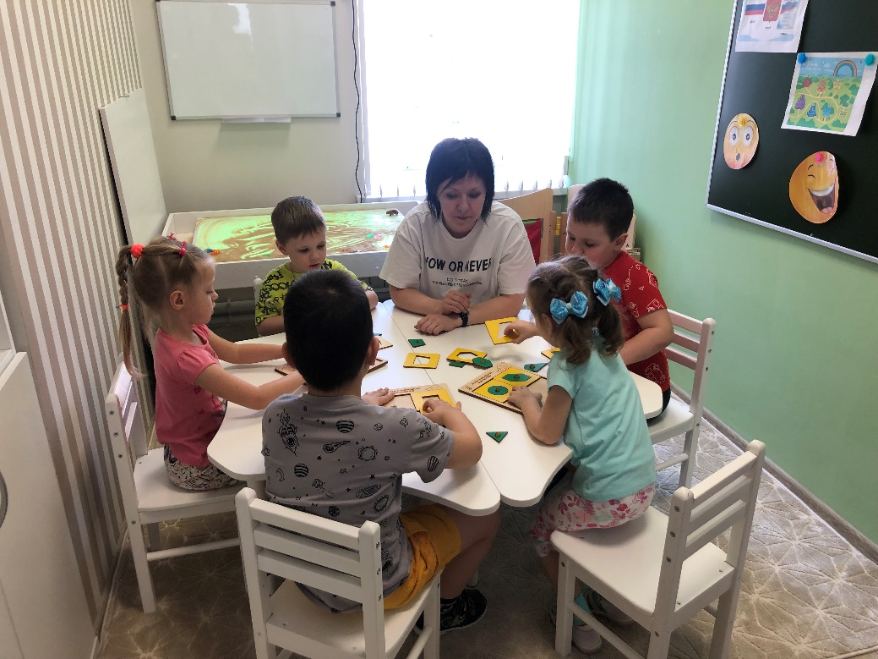
Формирование элементарных математических представлений

Slide 4
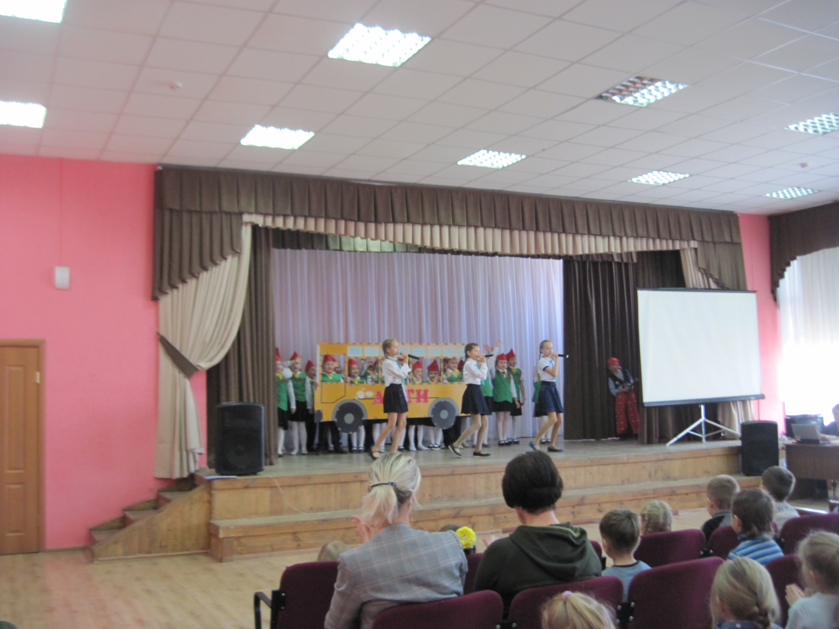
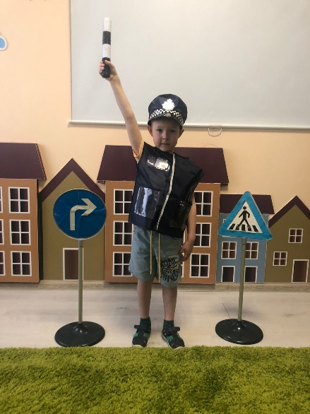
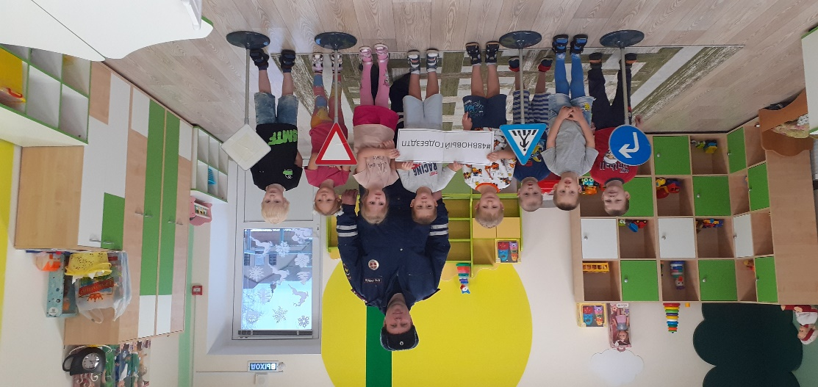
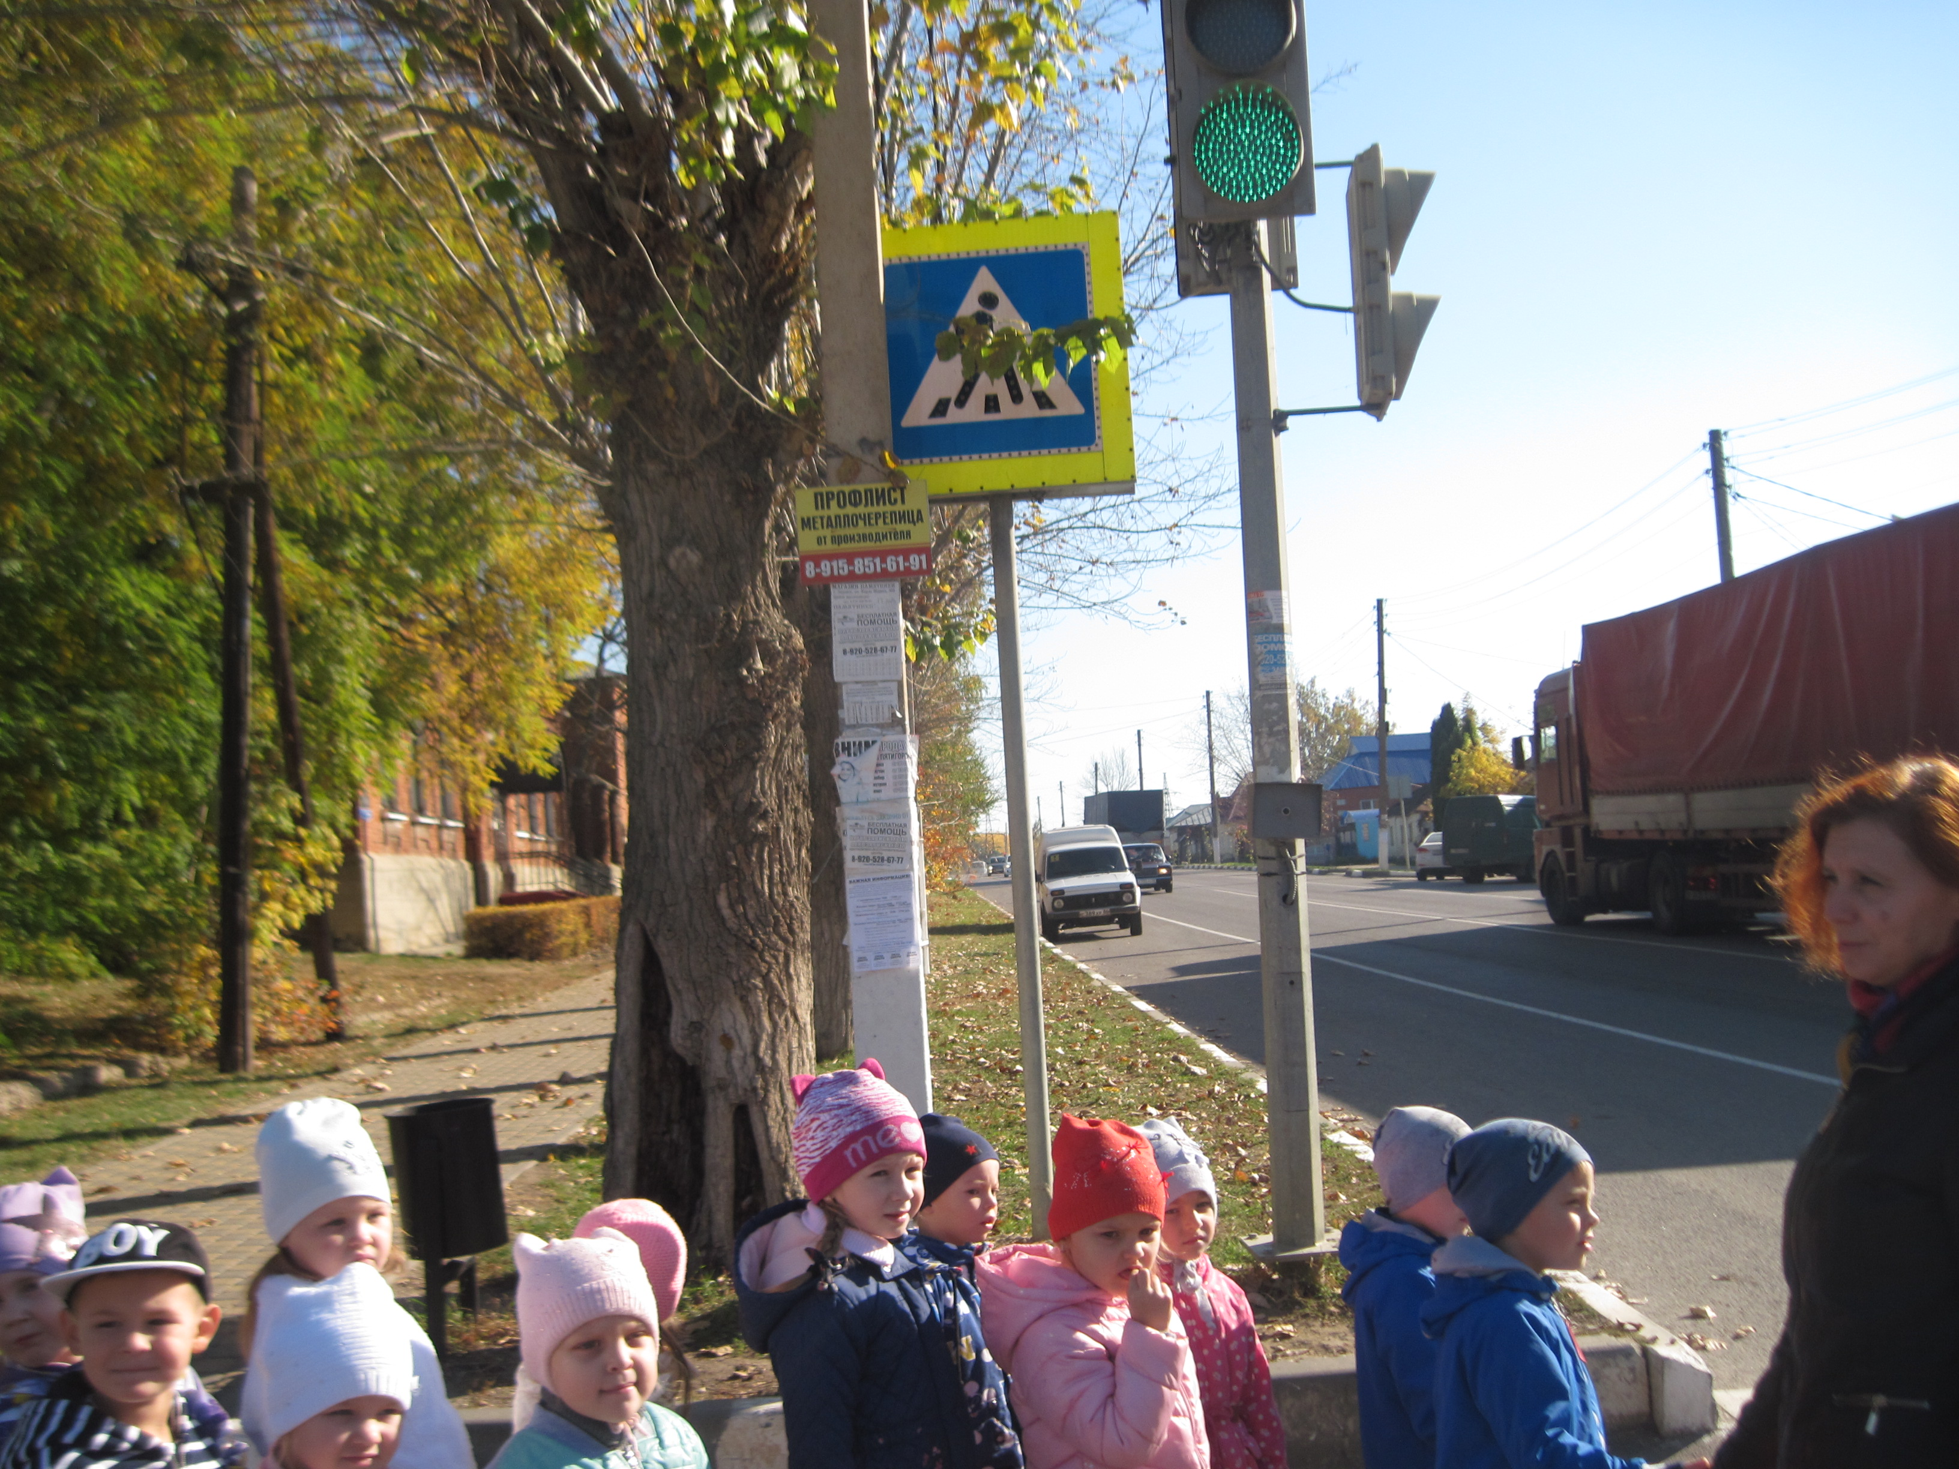
Знакомство с правилами дорожной безопасности

Slide 5
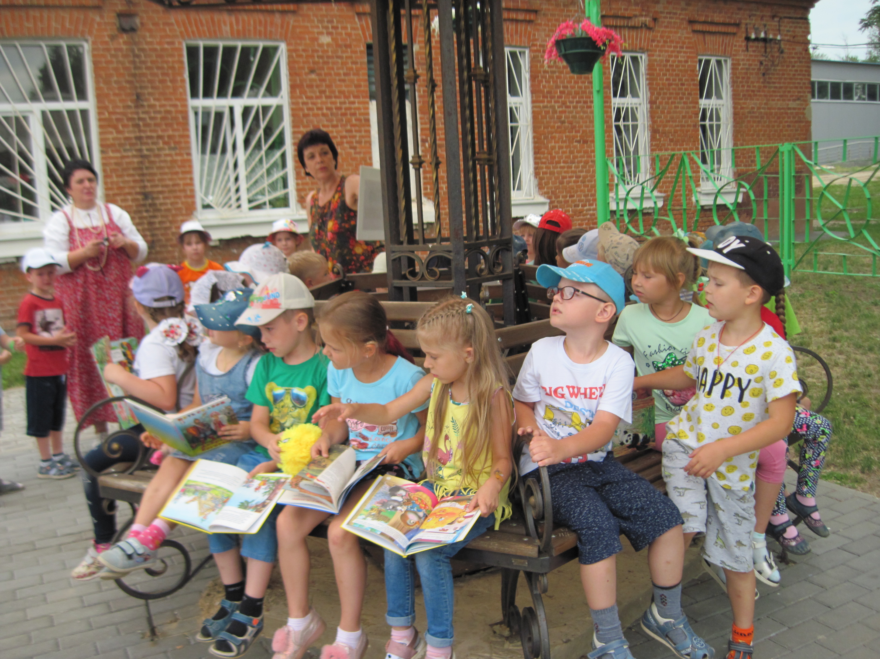
Посещение библиотеки

Slide 6
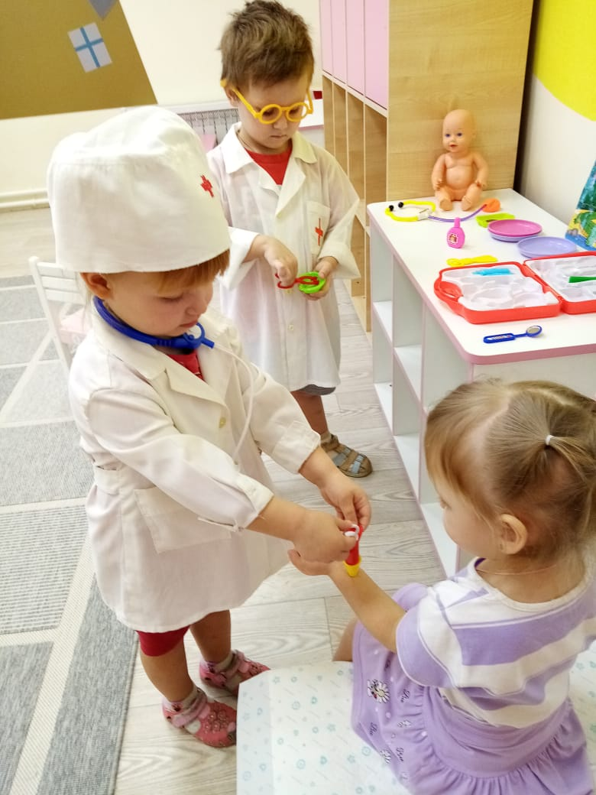
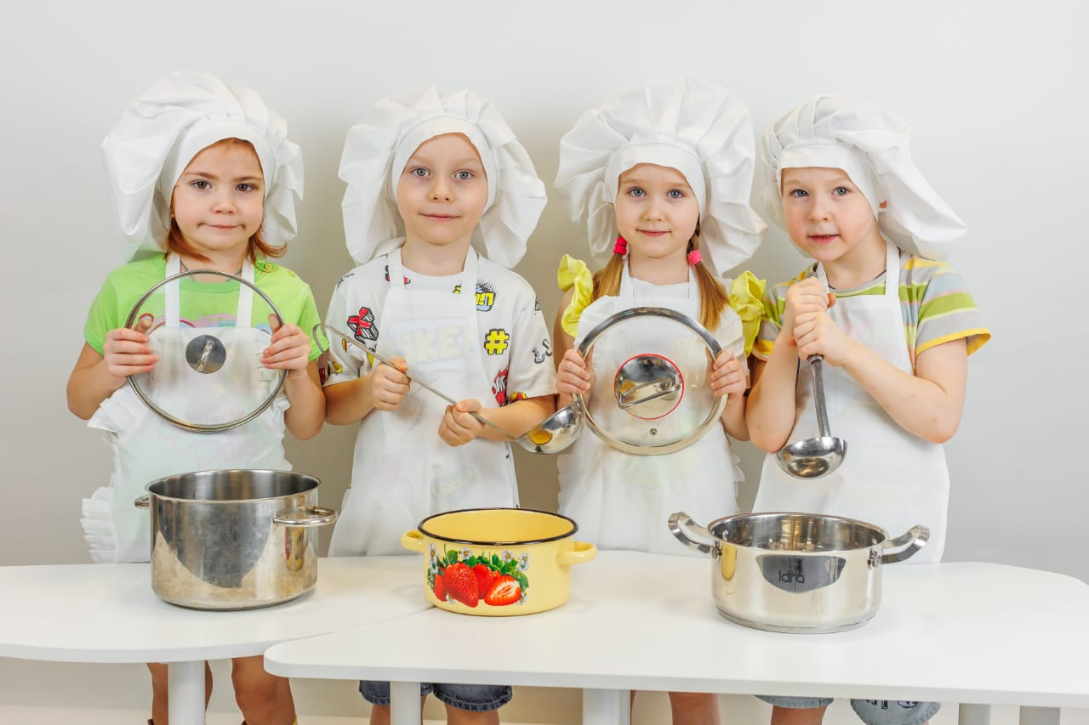
Профессиональная ориентация в детском саду

Slide 7
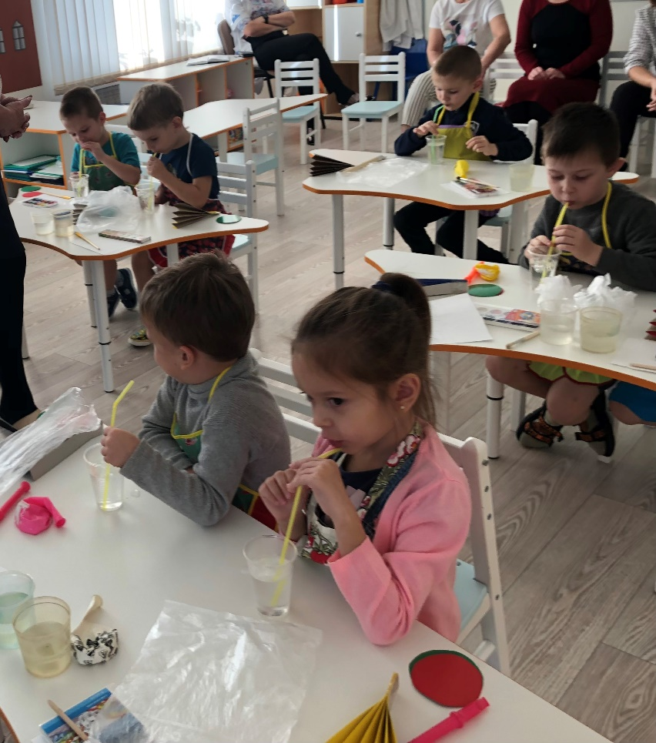
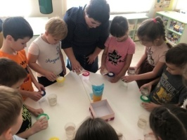
Экспериментирование

Slide 8
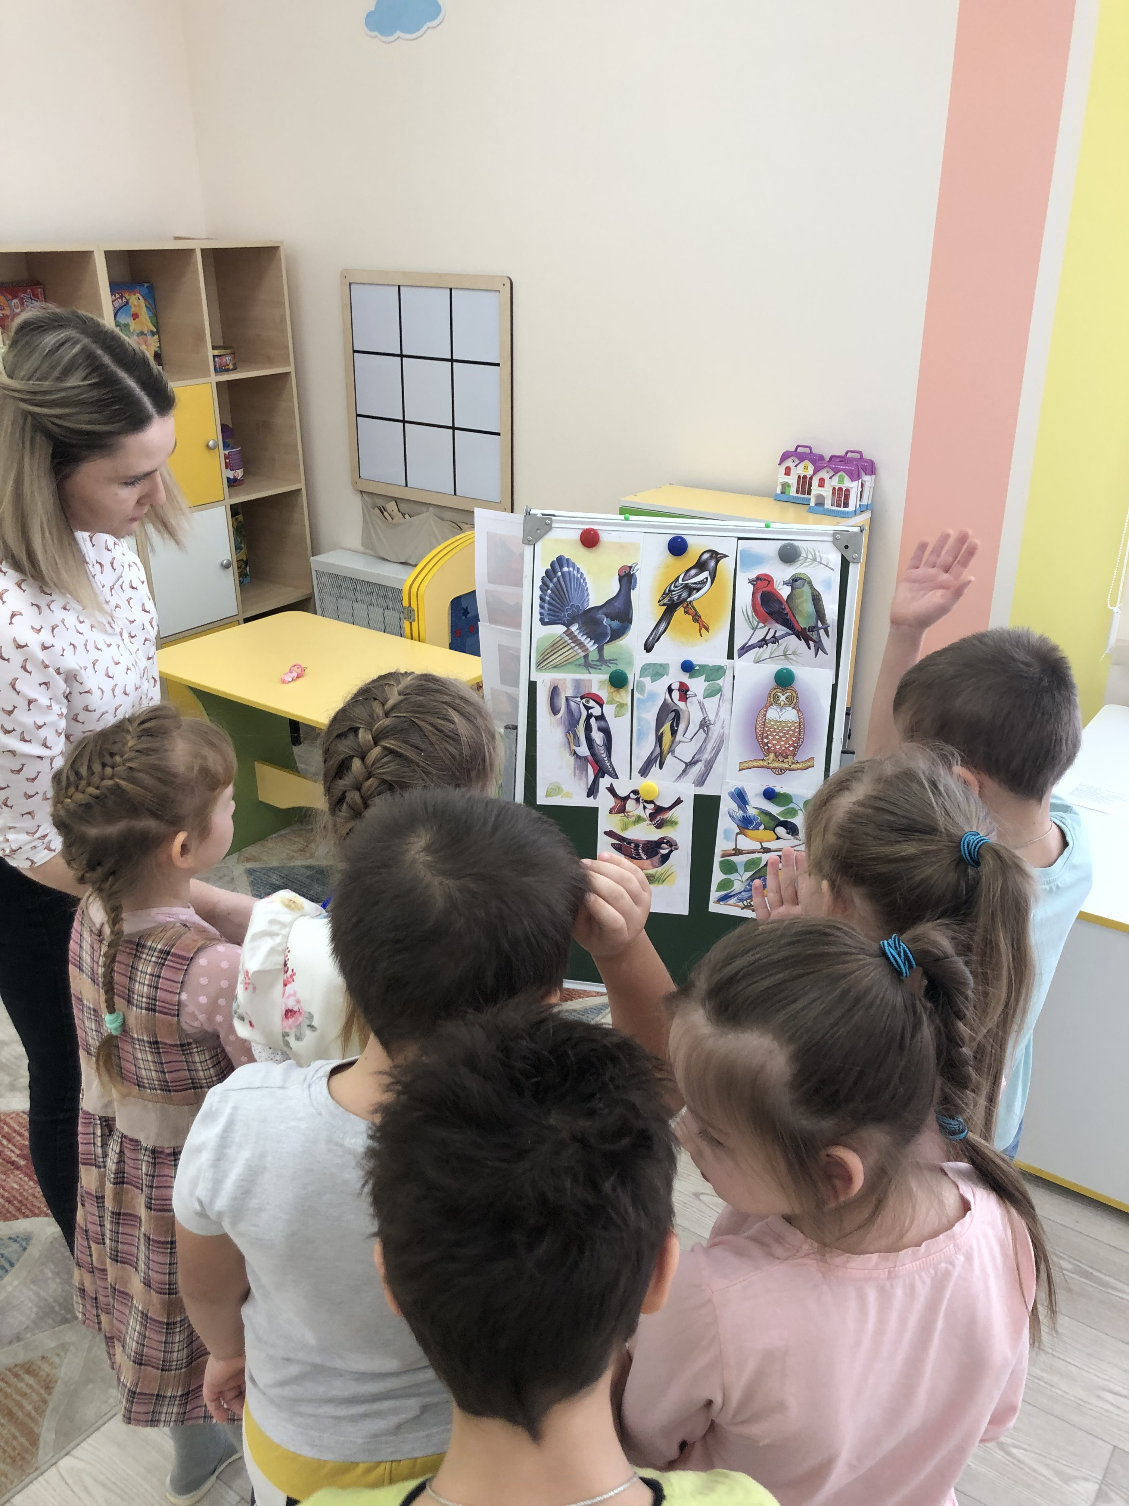
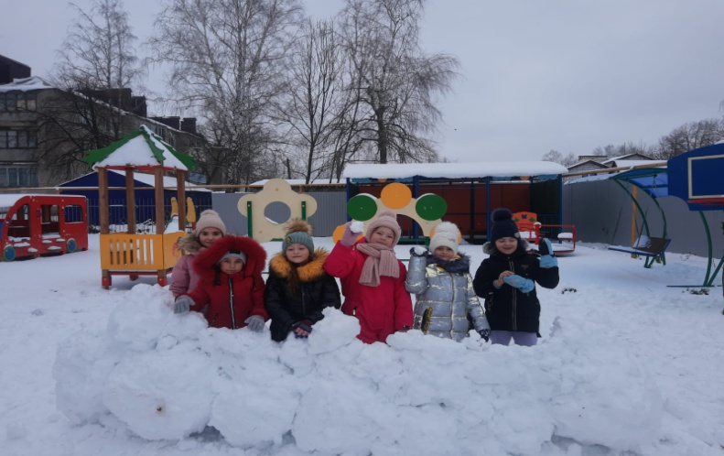
Знакомство с миром природы

Slide 9
Успехов всем!

